Slide 1

Prayer Meeting for Persecuted Church Worldwide
박해받는 교회를 위한 화요기도모임
2024년 9월 10일(화) pm7:30-9:00/Zoom
회의 ID 4286956103

Slide 2
순서
찬양 5’
OPENDOORS CORE VALUE(5’)
Arise Africa 말리인터뷰 영상 5’23”
오늘의 말씀 15’
전세계 박해 받는 교회를 위한 기도(30’)

Slide 3
요1:12-13
12영접하는 자 곧 그 이름을 믿는 자들에게는 하나님의 자녀가 되는 권세를 주셨으니
13이는 혈통으로나 육정으로나 사람의 뜻으로 나지 아니하고 오직 하나님께로부터 난 자들이니라
12 Yet to all who received him, to those who believed in his name, he gave the right to become children of God-13children born not of natural descent, nor of human decision or a husband’s will, but born of God.

Slide 4

OPEN DOORS CORE VALUE/핵심가치
1. 우리는 그리스도의 몸의 지체이다.
We are part of the Body of Christ.
2. 우리는 박해 받는 교회를 섬긴다.
We are Persecuted Church driven.
3. 우리는 성경의 사람이다.
We are people of the Bible.
4. 우리는 기도의 사람이다.
We are people of prayer.
5. 우리는 믿음으로 살며 사역한다.
We live and work by faith.
6. 우리는 예수 그리스도와 그의 지상명령에 헌신한다.
We are devoted to Jesus Christ and His commission.
7. 우리는 오직 하나님의 영광을 위해 사역한다.
We are motivated solely for the glory of God.

Slide 5
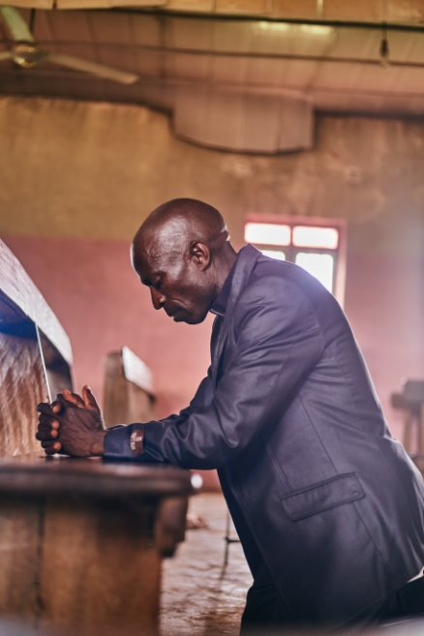

박해 받는 교회를 위한 기도(30’)
Prayer for Persecuted Church

Slide 6
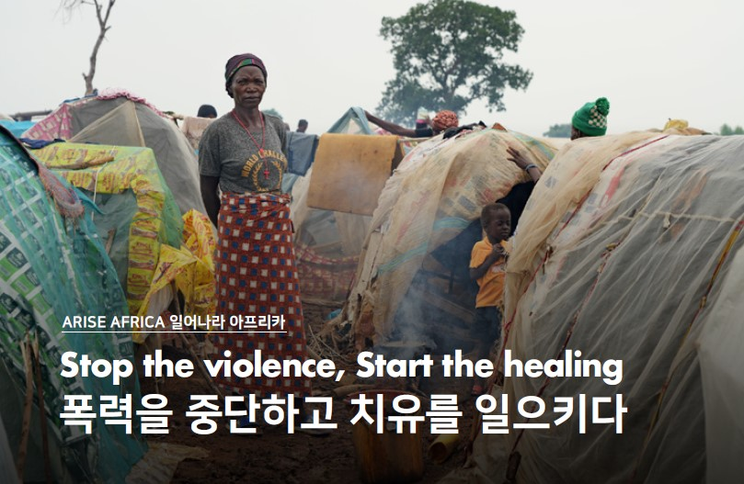

Arise Africa Campaign
아프리카여 일어나라 폭력을 중단하고, 치유를 일으키자!
최근 오픈도어의 조사에 의하면 신앙을 이유로 죽임을 당한 기독교인중 95%가 SSA에서 발생했습니다. 사하라 사막 이남 아프리카의 기독교인들을 향한 폭력은 상상할 수 없을 정도로 심각합니다.
폭력은 이주의 위기를 불러 일으킵니다. 오픈도어는 SSA에서 폭력과 충돌로 인해 쫓겨난 실향민 3,450만명 중 최소 1,620만명이 기독교인으로 추산하고 있습니다. 이들은 대부분 예수를 믿는 다는 이유로 집과 땅을 잃고 쫓겨났습니다. 이는 SSA의 교회들에게 상처를 입히고, 식량위기, 트라우마, 빈곤 그리고 절망과 같은 깊은 상처를 남겼습니다.
그러나 아프리카의 교회는 놀랍도록 빠른 회복력을 보여주고 있습니다. 극심한 박해가운데서도 아프리카교회가 빛과 소금이 될 수 있도록 우리의 관심과 기도가 요청됩니다. 올해 Arise Africa Campaign은 실향민에 집중합니다. 폭력이 중단되고, 치유가 일어나기를 함께 기도합시다.

Slide 7
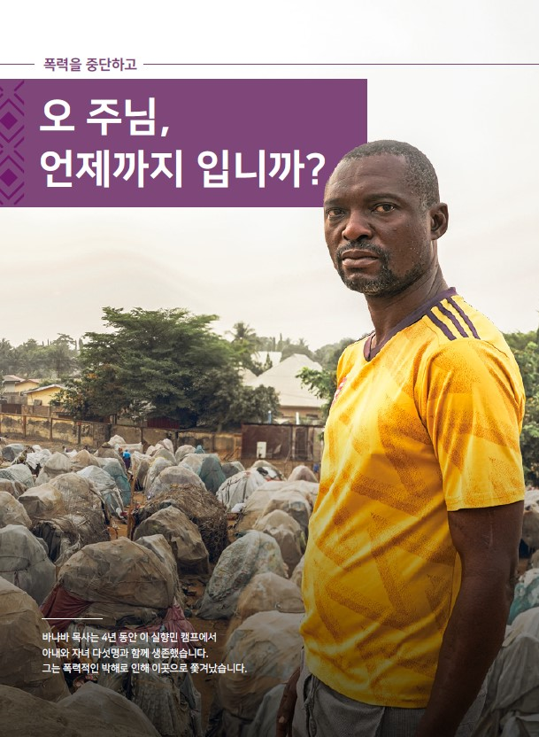
Arise Africa Campaign
아프리카여 일어나라 폭력을 중단하고, 치유를 일으키자!
사하라 사막 이남 아프리카의 교회는 이전에 볼 수 없었던 혹독한 폭력적인 박해에 직면해 있습니다. 아프리카 교회 지도자들은 전세계 교회가 그들과 함께 기도하기를 요청하고 있습니다.
바나바목사는 사하라 사막 이남 아프리카에서 조상이 물려준 땅과 집에서 쫓겨난 1,620만 명의 기독교인 중 한 사람입니다. 지난 4년 동안 이 실향민 캠프에서 아내와 다섯 자녀와 함께 생존했습니다. 지금 이 곳에서는 알 카에다, 알 샤바브, 보코 하람과 같은 이슬람 테러 단체들이 이슬람 국가를 수립하고 기독교인을 향하여 전례 없는 폭력을 자행하고 있습니다.
성도들은 공격을 받아 집을 잃고, 납치되며, 살해되고, 성폭력에 노출되어 있으며, 마을과 학교들은 파괴되고 있습니다. 부르키나파소는 테러단체들에 의해 토지의 40%을 잃었고, 나이지리아의 이슬람 극단주의 무장세력들은 어떠한 처벌이나 제재도 받지 않고 활개치고 있습니다.
오픈도어는 글로벌 캠페인 일어나라 아프리카를 통해 전세계 기독교인들이 박해 받는 주님의 자녀들과 함께 일어서기를 원합니다. 2027년까지 400만 명의 성도들에게 영적, 정서적, 그리고 물질적 지원을 제공할 계획입니다. 그리하여 아프리카 교회의 놀라운 회복력과 어둠을 밝히는 한줄기 빛으로 빛나는 것을 보기 원합니다.
폭력을 멈추고 치유를 일으킬 수 있도록 함께 기도해 주세요.

Slide 8

Day 1. 사하라 이남 아프리카의 교회를 위해 기도합니다.
Pray for the Church in Sub-Saharan Africa.
사하라 이남 아프리카 교회의 생존을 위해 기도합니다. 기독교인들이 예수님을 굳게 붙들 수 있도록 도와주세요.
사헬 지역 성도들을 위해 기도합니다. 폭력과 살인으로 인해 생긴 트라우마를 치료해 주시고, 이들의 마음을 위로하여 주옵소서.
박해가 심해지는 가운데에서도 그리스도인들이 하나님의 영광을 구할 때에 지혜와 믿음과 피할 길을 주시기를 간절히 기도합니다.
우리가 사방으로 욱여쌈을 당하여도 싸이지 아니하며 답답한 일을 당하여도 낙심하지 아니하며 박해를 받아도 버린 바 되지 아니하며 거꾸러뜨림을 당하여도 망하지 아니하고 (고후 4:8-9)
9/10/2024

Slide 9
Day 2. 사하라 이남 아프리카의 지도자를 위해 기도합니다.
Pray for the leaders of sub-Saharan Africa.
사하라 이남 아프리카의 혼란 속에서 안정을 찾을 수 있도록 기도합니다. 특별히 정치 지도자들이 부족, 종교, 성별에 관계없이 모든 사람들이 평화롭게 살 수 있는 안전한 국가를 만들 수 있도록 도와 주세요.
현명한 지도자들이 경제 위기 가운데서도 국가를 안정적으로 이끌 수 있도록 인도해 주세요.
박해를 받은 교회 지도자들을 위해 기도합니다. 새 힘을 더하시고, 회복시켜 주셔서, 다시 교회를 인도할 수 있도록 영적으로 잘 준비시켜 주세요.
임금들과 높은 지위에 있는 모든 사람들을 위하여 하라 이는 우리가 모든 경건과 단정함으로 고요하고 평안한 생활을 하려 함이라
(딤전2:2)

Slide 10

Day 3. 사하라 사막 이남 지역의 젊은이들을 위해 기도해 주세요.
아프리카 인구의 60% 이상이 25세 미만입니다. 교회는 젊고 역동적이며 성장하고 있습니다. 그러나 사하라 이남 아프리카에서는 폭력적인 박해로 젊은이들의 삶이 황폐화되고 있습니다.
아버지! 사하라 사막 이남 아프리카의 젊은 그리스도인들을 보호하여 주세요.
예수님! 청소년들에게 힘과 은혜를 주셔서, 극심한 핍박에도 불구하고 예수님을 계속 따르게 해 주세요.
트라우마 치료, 영적 도움, 기술 및 고용 훈련을 통해 올해 나이지리아에서 42,000명의 젊은 기독교인을 지원하고자 하는 Open Doors의 사역을 사용하여 주세요.
대대로 주께서 행하시는 일을 크게 찬양하며 주의 능한 일을 선포하리로다. (시145:4)

Slide 11

Day 4. 사하라 사막 이남 지역의 슬픔에 잠긴 사람들을 위해 기도해 주세요.
“여호와는 마음이 상한 자를 가까이 하시고 충심으로 통회하는 자를 구원하시는도다.” - 시편 34:18
슬픔과 상실감에 사로잡혀 절망속에 있는 가족들을 위해 주세요.
주님께서 개입하여 치명적인 공격을 중단시키고 반군들의 마음이 증오에서 사랑으로 바뀌도록 도와 주세요.
긴급한 도움이 필요한 유가족들에게 오픈도어의 실질적인 지원과 돌봄의 손길이 이어지도록 인도해 주세요.

Slide 12

Day 5. 강제로 피신한 사람들을 위해 기도해 주세요.
아프리카 전역에서 1,200만 명이 넘는 사람들이 집을 잃었고 어떤 지역에서는 교회의 존재 자체가 위협 받고 있습니다. 많은 사람들이 보코하람과 이슬람 국가(IS)와 같은 지하디스트 무장단체를 피해 탈출했습니다.
강제로 도망쳐야 하는 그리스도인 가족들이 인내할 수 있는 용기와 힘을 주시도록 기도합니다.
점점 더 위험해 지는 곳에서 교회를 인도하는 목회자들에게 지혜를 주세요.
그리스도인들이 피신하는 동안에도 교회가 강하고 영향력 있고 담대하게 회복되도록 기도합니다.

Slide 13

Day 6. 학대 받는 여성들을 위해 기도해 주세요.
사하라 사막 이남 아프리카 전역에서 우리는 마을에서 납치되어 혹독하고 잔인한 학대를 당하는 소녀와 여성에 대한 소식을 종종 듣습니다. 강간과 성폭력은 잔인한 박해 전술입니다.
나이지리아, 부르키나파소, 카메룬, 말리, 콩고민주공화국에서 매일 폭행의 위험을 안고 살아가는 젊은 그리스도인 여성들을 위해 기도합니다.
기독교 여성들이 이 위협적인 시대에서 보호받으며, 예수님께 굳건히 붙들린 바 되고, 하나님의 자녀로서의 정체성을 확고히 하며 살아 갈수 있도록 기도합니다.
극단주의 단체의 기독교 소녀들의 잔인한 납치가 중단되도록 기도합니다. 납치된 소녀들은 폭도들과 강제로 결혼하게 됩니다.

Slide 14

Day7. Pray for Arise Africa.
“일어나라 빛을 발하라 이는 네 빛이 이르렀음이니라” - 이사야 60:1
사역적으로 우리는 사하라 사막 이남 아프리카에 있는 수백만 명의 기독교인을 영적, 육체적, 정서적으로 지원하는 것을 목표로 합니다. 4년 간의 Arise Africa 캠페인을 통해 전 세계 교회가 깨어나 이 지역에서 일어나고 있는 사건들에 대해 직접 관여하는 것을 보고 싶습니다.
기도로 참여하든지 다른 어떤 것이든지 Arise Africa에서 나의 역할을 보여달라고 하나님께 간구하십시오.
전 세계의 기독교인들이 사하라 사막 이남의 아프리카 가족을 위해 기도하고, 목소리를 내고, 후원할 것을 확신하도록 기도합니다.
카메룬, 부르키나파소, 나이지리아, 말리, 콩고민주공화국에 있는 오픈도어의 파트너들의 주님의 보호하심을 위해 기도합니다.

Slide 15
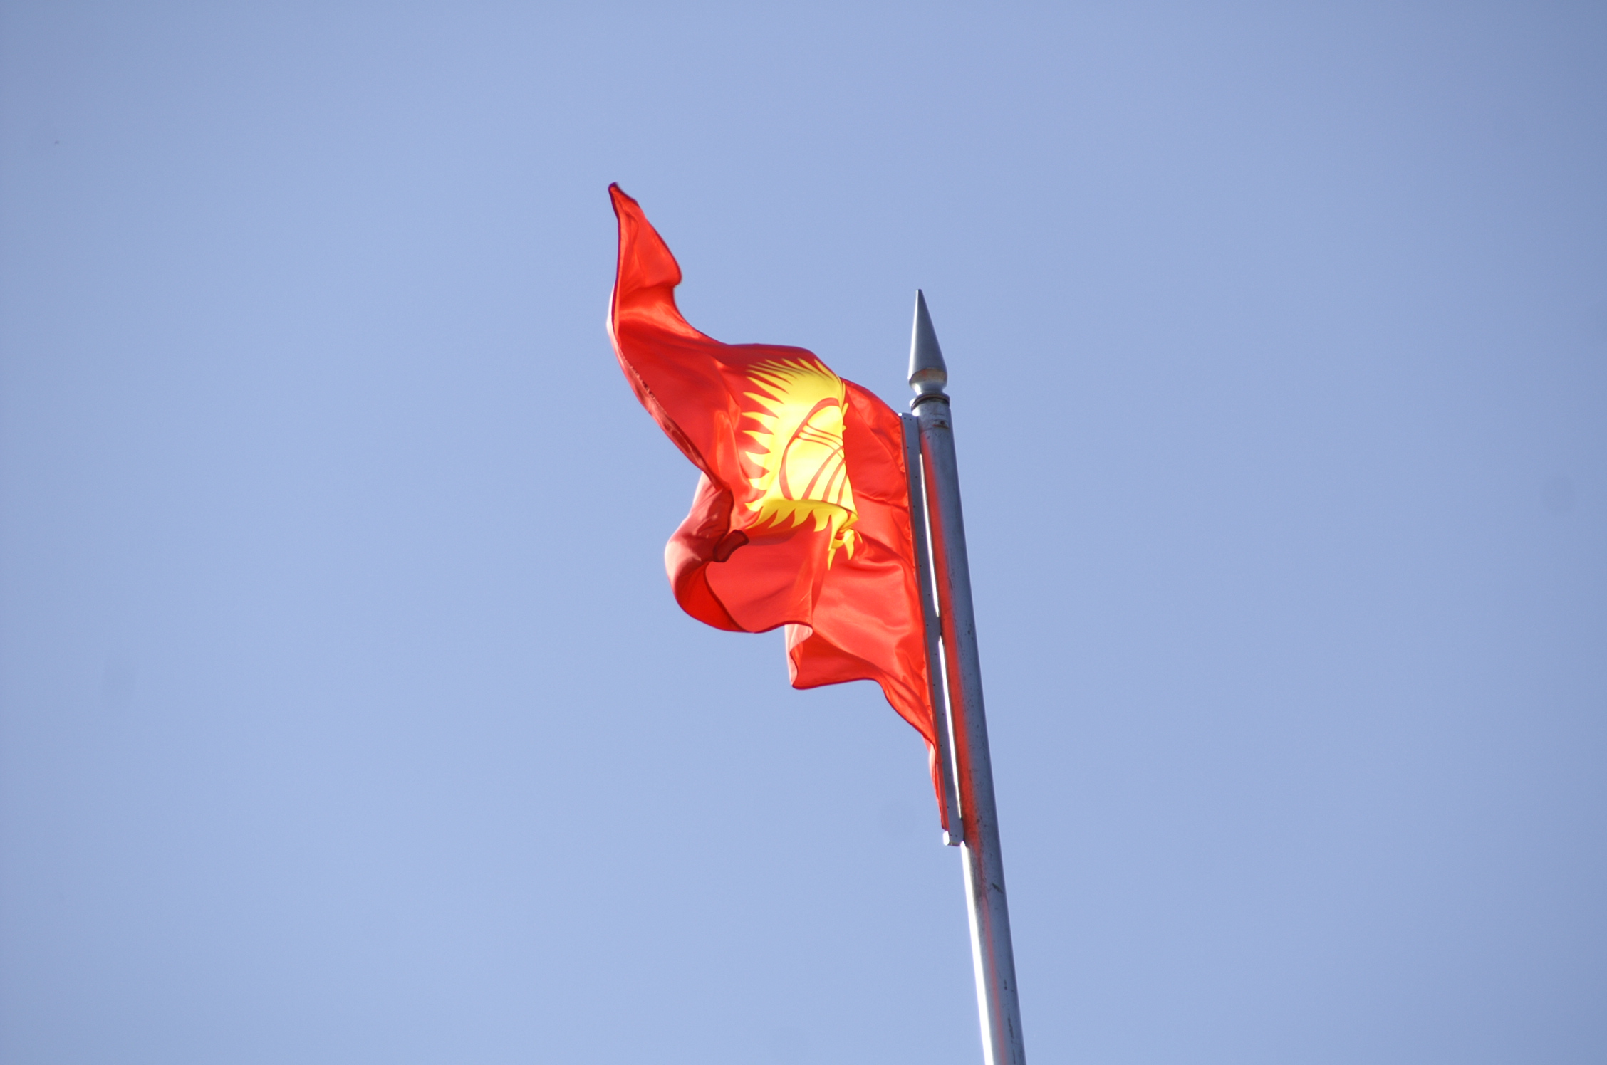
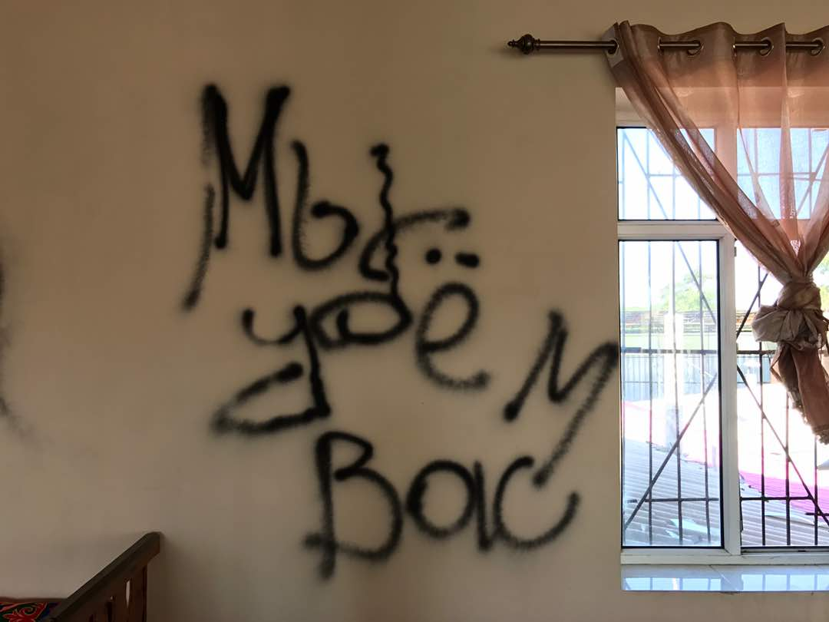
#키르기스스탄 | 정부, 종교의 자유를 제한하는 새로운 법안 제안
8월 29일, 키르기즈 정부는 2008년 법을 대체할 새로운 종교법안을 포함하여 종교 또는 신념의 자유를 더욱 제한하는 법안 초안을 발표했습니다. 이 초안은 수정 법안과 함께 9월 28일까지 공개적으로 논의할 수 있습니다. 두 초안은 모두 국가종교위원회(SCRA), 국가안보위원회(NSC), 내무부가 마련한 것으로 키르기스스탄의 국제 인권 규약을 위반하는 조항이 포함되어 있습니다.
새로운 종교법은 모든 종교 공동체가 합법적으로 존재하기 위해 국가 등록을 해야 하고, 5년마다 의무적으로 재등록을 해야 하며, 부담스러운 등록 요건을 포함하고 있습니다. 또한 이 법은 국가종교위원회에 신청을 거부할 수 있는 자의적 권한을 부여하고, 테러와의 연관성을 근거로 국가안보회의가 교회 설립에 거부권을 행사할 수 있도록 합니다. 종교계는 이 법안에 대해 어떠한 정보나 협의도 받지 못했습니다.
제안된 개정 법률은 종교의 자유와 관련된 제142조 위반에 대한 벌금을 인상하여 위반 법규에 따라 처벌 가능한 범죄의 범위를 확대하게 될 것입니다. 이 법안이 채택되면 2025년 2월 1일부터 시행되어 키르기스스탄의 인권 침해 추세가 계속될 것으로 예상됩니다.
하나님께서 이 법의 부정적인 영향을 깨닫도록 국회의원들과 키르기스스탄 국민들을 인도해 주시도록 기도해 주세요. 이 법안의 결과에 대해 극도로 걱정하고 있는 신자들을 위해 기도해 주세요.

Slide 16
키르기스스탄을 위해 기도합니다.
중앙아시아 국가들 가운데 종교관련 법률이 광범위하고 구체적으로 개정되고 있습니다. 특히 키르기스스탄의 새롭게 발의된 종교법이 공개적으로 토의되는 가운데, 국회의원들과 종교 지도자들에게 지혜를 주시고, 종교의 자유를 확대하고, 하나님의 공의가 사회에 뿌리를 내리는데 쓰임 받을 수 있도록 간섭하여 주시기를 기도합니다.
새로운 종교법의 논의가 시작된 가운데 불안에 휩싸여 있는 신자들을 위해 기도합니다. 믿음에 흔들리지 아니하고, 시험과 환란 가운데 함께 하시는 하나님의 보호하심을 더욱 신뢰하며 이 영적 싸움에서 승리하기를 기도합니다.

Slide 17
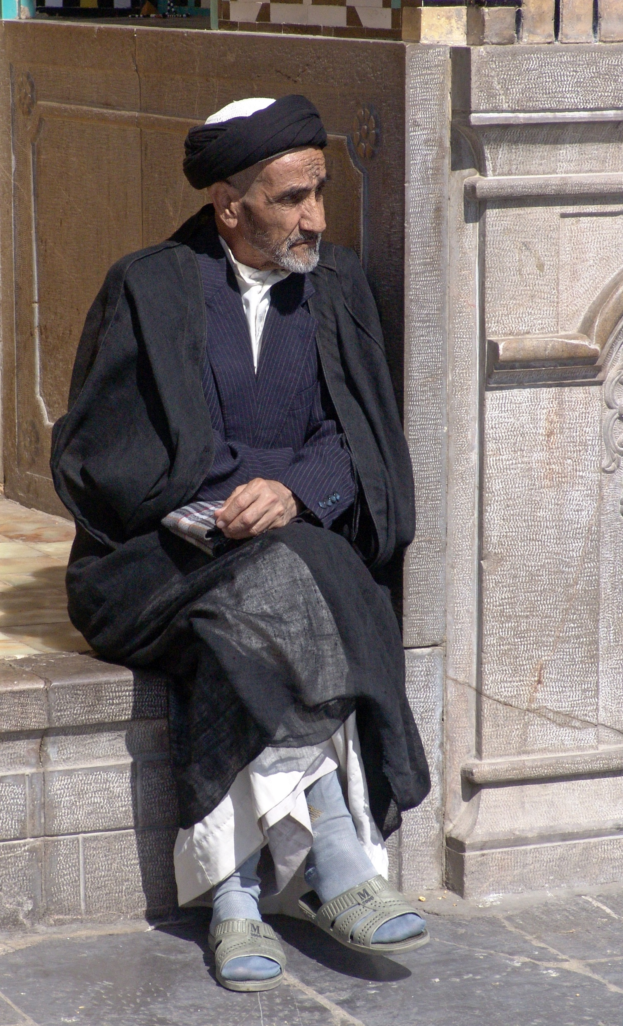
#이란 | 사회 깊이 뿌리 내린 관료주의
종교의 자유가 약속되어 있지만 거의 지켜지지 않는 나라에서 하산과 같은 기독교인들은 신앙 때문에 극심한 박해에 직면합니다. 하산은 그리스도를 향한 헌신 때문에 체포와 위협, 차별을 견뎌냈습니다.
하산은 당국이 새벽에 집을 급습해 가족의 평화를 방해하고 정신적 고통을 주었던 일을 회상합니다. “그들은 가족의 평화를 방해하기 위해 이른 새벽에 집을 급습했습니다. 그리고, 낮에는 심문하지 않고 새벽 2시에 심문하며 가족들의 정신 상태를 불안정하게 만들려고 했습니다.”
한가족안에서 믿음은 삶의 여러 측면에 영향을 미쳤습니다. 하산의 딸이 결혼할 때 기독교 신앙 때문에 공식 서류를 발급받기가 매우 어려웠습니다. “우리는 세 명의 물라(Mullah:지방법원 판사)를 바꿔야 했습니다."라고 하산은 설명합니다. “마지막 물라가 우리의 원래 이름이 무슬림 이름이라서 그런지 모르겠지만, 신앙이 무엇인지 묻지 않고 수속이 이뤄졌어요. 하나님의 은혜로 혼인 신고를 할 수 있었다고 확신합니다."라고 하산은 말합니다.
압박은 정부 차원에서 멈추지 않고 하산의 가족 차원까지 이어집니다. 하산의 아들은 기독교 신념 때문에 친척들로부터 차별을 받고 있습니다. 하산은 “제가 기독교인이라는 이유로 가족들은 어린 아들에게 별다른 관심을 보이지 않는 반면, 무슬림인 동생의 아이는 애정을 듬뿍 받고 있습니다.”라고 말합니다. 이러한 가족의 거부와 차별은 이란의 기독교인 가정이 감당해야 하는 무거운 짐이 되고 있습니다.
이러한 끊임없는 압박에도 불구하고 하산은 그리스도에 대한 헌신을 굳건히 지키고 있습니다. 정부는 계속해서 공포와 협박으로 기독교 활동을 탄압하고 있지만, 하산은 예수님을 향한 믿음을 굳건히 지키고 있습니다. “그들은 제가 혼자 신앙을 지키기를 바라지만, 구원이 필요한 사람들을 볼 때 어떻게 예수님을 전하는 일을 멈출 수 있겠습니까?"라고 고백합니다. 하산은 그 어떤 것도 하나님의 사랑으로부터 자신을 끊을 수 없다는 것을 알고 있습니다.

Slide 18
이란을 위해 기도해 주세요.
하산과 이란 기독교인들이 가족과 정부로부터 괴롭힘과 협박을 당하고 있는 가운데, 이들을 보호해 주시고 용기를 주시도록 기도합니다. 특히 체포와 심문 과정에서 심리적 압박과 위협을 견뎌야 하는 이들에게 힘과 평안을 주시기를 원합니다. 하산과 같이 차별에 직면하고 매일 복잡한 문제를 해결해야 하는 가족들에게도 지혜와 담대한 마음을 주시기를 기도합니다.
신앙 때문에 친척들로부터 거부와 차별을 당하는 하산의 아들과 기독교인 가정의 자녀들을 위해 기도합니다. 하나님께서 자녀들이 이러한 어려움을 헤쳐 나갈 수 있도록 부모에게 지혜를 주시기를 원합니다.
복음을 전할 때 뱀같이 지혜롭고 비둘기같이 순결한 마음을 주시도록 기도합니다. 계속 성장하는 이란교회를 사용하여 주시고, 더 많은 사람들을 그리스도께로 인도할 수 있도록 능력을 주시기를 기도합니다.
이란의 기독교인들이 믿음 안에서 인내할 수 있도록 기도합니다. 가정교회들이 함께 모여 예배할 때에 이러한 비밀 모임을 보호해주시고, 관련된 사람들의 믿음을 강하게 세워 주시고, 위험에도 불구하고 계속 모일 수 있는 창의적인 방법을 공급해 주시기를 기도합니다.

Slide 19
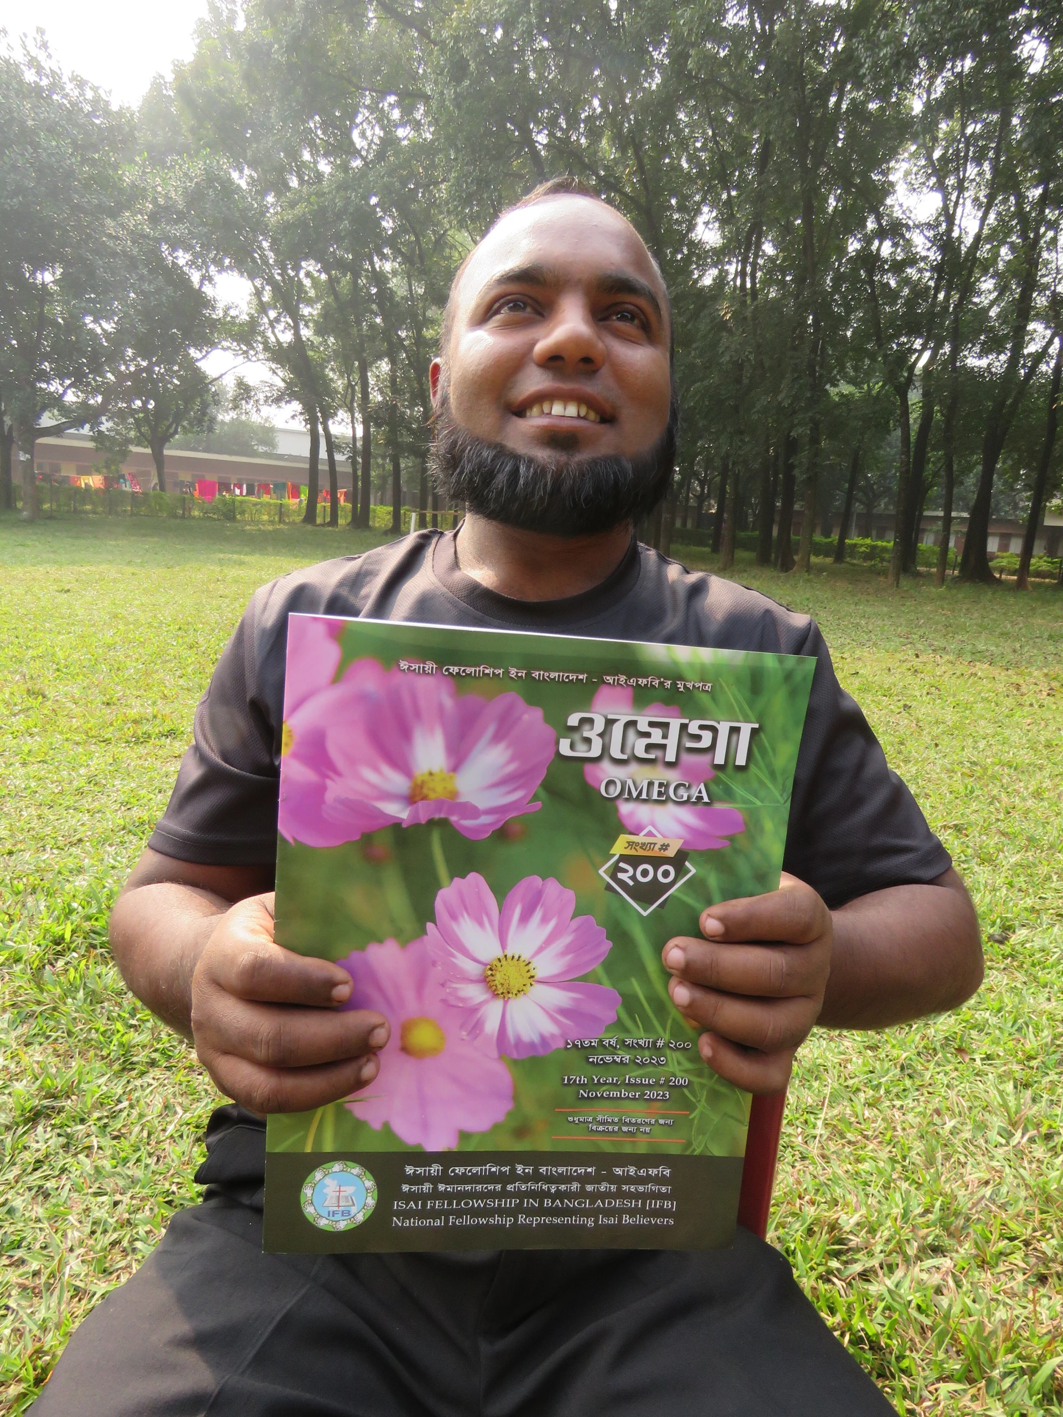
#방글라데시 | 현지 무슬림 마을 주민에게 공격당해 경찰서에 구금된 전도사
최근의 정치적 위기와 사회 불안으로 인해 무슬림 극단주의자들이 비무슬림들을 공격하고 박해하고 있습니다. 그들은 아무런 이유 없이 비무슬림에 대한 공격을 자행하고 있습니다. 이슬람에서 개종한 신자들은 상황이 더욱 악화되어 다음 핍박이 언제 닥칠지 모르는 공포와 공황 상태에 놓여 있습니다. 특히 지방에 거주하며 봉사하는 전도자와 목회자들조차 두려움에 떨고 있어 대부분의 교회 활동은 이러한 공격으로 인해 원활하게 진행되지 못하고 있습니다. 방글라데시에서 신자들이 힘을 얻을 수 있도록 계속 기도해 주세요.
MBB 전도사인 미자누르(Mizanur)는 다른 전도사와 함께 방글라데시 북부에서 무슬림 마을 주민들에게 공격을 받고 구타를 당한 후 지역 경찰서에 송치되었습니다.
9월 5일, 두사람은 신자들을 위로하고 격려하기 위해 지역 가정 교회 중 한 곳을 방문했습니다. 성도들을 심방하는 도중 한 무슬림 무리가 집으로 들이닥쳐 교제 중이던 사람들을 공격하기 시작했습니다. 가해자들은 두 전도사를 붙잡고 마구 때리기 시작했으며 심한 상처를 입혔습니다.
가해자들은 미자누르가 무슬림 이름이라며 한때 무슬림이었는지 묻고 심문하기 시작했습니다. 아무런 대답이 없자 폭도 중 한 명이 전화를 빼앗아 그의 아내에게 전화를 걸어 미자누르가 실제로 기독교인이라는 사실을 확인했습니다. 이에 분노한 폭도들은 즉시 미자누르와 다른 전도사를 경찰서로 데려갔습니다. 많은 치욕과 구타를 당한 후였습니다. 이들은 상처를 치료하거나 돌보지 못한 채 밤새 구금되어 있었습니다.
이 일을 들은 신자들은 근심에 쌓였고, 미자누르의 가족은 그가 감옥에 갇히게 될까봐 두려워했습니다. 한 교인은 현지 파트너에게 “구금되긴 했지만 안전한 것 아니다”라고 말했습니다.
현지 파트너들은 이 교회의 현지 목사와 연락을 취해 상황을 파악하고 있습니다. “우리는 상황을 조사하고 피해자를 도울 수 있는 방법을 찾고 있습니다. 현지 소식통이 정기적으로 업데이트를 보내오고 있습니다. 지금은 우리의 기도와 정서적 지원이 필요한 때입니다.”

Slide 20
핍박 받고 있는 두 전도사를 위해 기도합니다.
극심한 고통으로 육체적 고통을 겪고 있는 핍박 받고 있는 전도사들을 보호하시고 치유의 손길을 내밀어 주시도록 기도합니다. 경찰서에서 그들이 안전하게 보호받으며 온전히 피할 길을 열어 주시기를 기도합니다.
가족들이 침착하고 현명하게 상황에 대처할 수 있도록 기도합니다. 이들이 상황에 대해 부정적으로 반응하지 않고 교인들과 함께 기도하며 성경적으로 대처할 수 있도록 기도합니다. 희망을 잃지 않고 주님을 의지하며 끝까지 마음의 평안을 잃지 않도록 주님이 동행하여 주시기를 기도합니다.
교회 성도들이 이 상황을 잘 극복하고 가족들에게 힘과 용기를 줄 수 있도록 기도합니다. 교회 지도자들과 교단 지도자들이 신속하게 상황에 대응하고 피해자들이 하루빨리 가족의 품으로 돌아올 수 있도록 주님께서 문들을 열어 주시기를 기도합니다.

Slide 21



박해 받는 교회를 위한 기도가 이 땅에 요원의 불길처럼 뜨겁게 일어나기를 기도합니다.
오픈도어 기도용사들을 위하여
2024 Muskathlon 대회를 위하여
오픈도어 설립 30주년 기념 선교대회를 위하여
오픈도어 1,300여 명의 사역자들이 브라더 앤드류의 길을 따라 믿음과 용기를 잃지 않고, 겸손하게 박해 받는 교회를 잘 섬길 수 있게 하옵소서! 예수의 제자의 길을 끝까지 걸어가게 하옵소서!
화요기도모임을 지키는 기도용사들을 축복하시고, 각 가정마다 하나님의 부르심의 소망이 밝게 빛나게 하시고, 부르짖는 간구를 들으시며, 일평생 주님을 영화롭게 하는 거룩한 삶이 되게 하옵소서
2024년 머스카슬론 대회가 10월 9-10일 진행됩니다. 화란에서 41명이 지원했습니다. 1만 유로 참가비 모금과 준비하는 기간동안 북한지하교회 성도들을 향한 주님의 긍휼한 마음을 부어 주시기를 기도합니다.
한국 참가자 50명을 예비하여 주시고, 한국 기독 청년들이 영적으로 서로 도전 받고 일깨어 남은 바 죽게 된 자를 돌아보는 비전이 공유되기를 기도합니다.
2025년 1월은 이 땅에 오픈도어 사역이 시작된 지 30주년이 되는 해입니다. 지금까지 한국교회를 통해서 전세계 박해 받는 교회를 위해서 기도하며, 물질로 후원하게 하신 하나님께 감사를 드립니다.
강사로 오시는 Evert Schut[전 OD사역총책임자]를 통해 말씀으로 성도들을 위로하고, 오픈도어 사역의 비전이 한국교회에 잘 전달되기를 기도합니다. 오픈도어와 동역할 수 있는 교회를 세워 주옵소서!

